Slide 1
Het beroep
Deel 1 — BTABoK niveau 1
Ductus

Slide 2
Vanmorgen
Meridiaan en Claudette — zeven observaties
Wat is architectuur volgens Iasa?
Beroep of rol?
Vijf pijlers, vijf specialisaties
De opbouw van de BoK
Ethiek en principes
Waar de BTABoK staat tussen wat je al kent
Het certificeringspad

Slide 3
1. De casus

Slide 4
Claudette Vermeer
33, zeven jaar softwareleverancier, laatste drie als lead developer
Vier maanden Solution Architect bij Meridiaan Pensioen
Functieprofiel: drie A4, waarvan anderhalf technologie
Rest: "verbindt business en IT", "bewaakt de architectuurkaders"

Slide 5
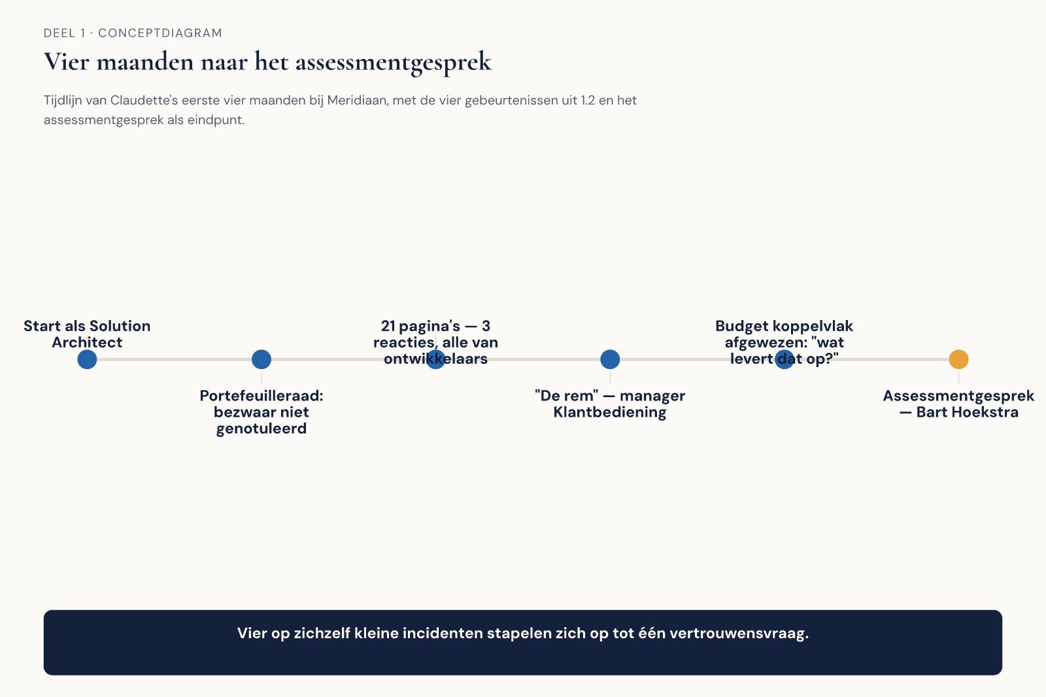
Vier maanden
Figuur 1-1 — tijdlijn
Onderschrift: van indiensttreding tot assessmentgesprek

Slide 6
Wat er gebeurde
Portefeuilleraad — zit erbij, wordt niets gevraagd; bezwaar niet in de notulen
21 pagina's over de integratielaag — drie reacties, alle drie van ontwikkelaars
"De rem" — aldus de manager Klantbediening. Niet kwaad bedoeld
"Wat levert dat op?" — geen antwoord voorbij "minder risico"

Slide 7
De zeven observaties van de CIO
O1 | Niemand kan uitleggen waarvoor Claudette aan tafel zit
O2 | Kent het verdienmodel van Meridiaan niet
O3 | Elk voorstel strandt op kosten en baten
O4 | Wordt ervaren als obstakel
O5 | Documenten worden niet gelezen
O6 | Geen spoor van waarom besluiten genomen zijn
O7 | Kwaliteitseisen komen pas in productie boven

Slide 8
Zes van de zeven gaan niet over techniek

Slide 9
2. Wat is architectuur?

Slide 10
"De kunst en de wetenschap van het ontwerpen en leveren van waardevolle technologiestrategie"
— Iasa Global

Slide 11
Twee woorden dragen die zin
Waardevolle — architectuur gaat over waardelevering, niet systeemlevering
Een systeem dat werkt maar niets oplevert: werk niet gedaan
Strategie — je werkt waar keuzes nog open zijn
Kom je pas als de keuze vastligt, dan ben je toetser

Slide 12
Wat een architect níet is
Geen verzameling technologieën — tools, stijlen en platformen zijn geen competenties
Geen functietitel — je wordt herkend aan wat je weet en doet
Geen manager — boven een bepaald schaalniveau houd je het proactieve werk niet vast

Slide 13
3. Beroep, geen rol

Slide 14
Het verschil
Functie: je werkgever bepaalt of je bekwaam bent
Professie: de beroepsgroep bepaalt dat
Een arts wordt geen arts doordat het ziekenhuis dat vindt
De maatstaf is extern, gedeeld en draagbaar

Slide 15
Vier overtuigingen uit het manifest
Architectuur is een professie met een eigen body of knowledge
Kennis verwerf je door meesterschap: opleiding én praktijk
Meesterschap toon je aan met examen én peer review
Een professional is ethisch én juridisch verantwoordelijk voor de uitkomst

Slide 16
Opdracht 1 — Jouw ene zin
15 minuten, individueel
Eén zin, max. 40 woorden:
waarde in plaats van activiteiten · geen technologie · navertelbaar door je directie
Daarna: drie dingen die je deed die er niet onder vallen

Slide 17
4. Vijf pijlers, vijf specialisaties

Slide 18
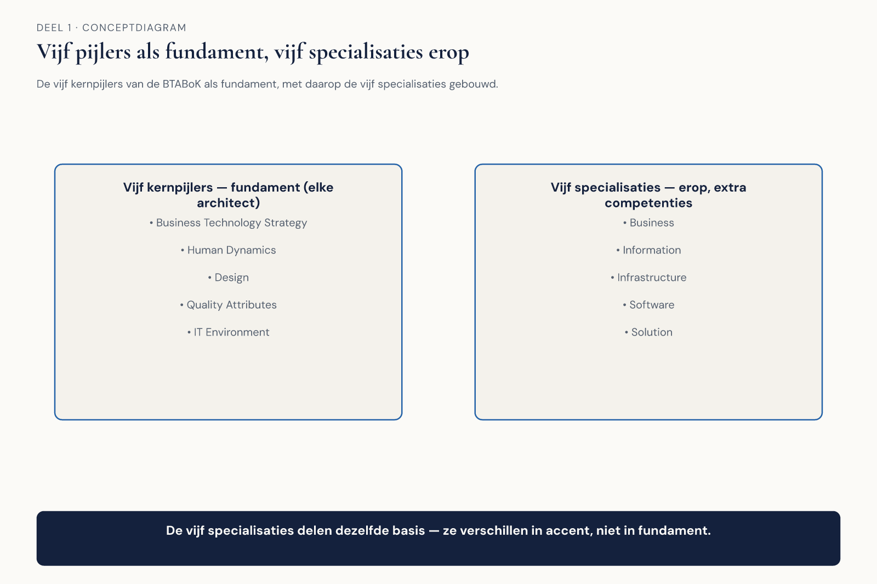
Het competentiemodel
Figuur 1-2 — vijf pijlers als fundament, vijf specialisaties erop

Slide 19
De vijf kernpijlers
Pijler | #
Business Technology Strategy | 9
Human Dynamics | 7
Design | 9
IT Environment | 10
Quality Attributes | 7

Slide 20
Vijf specialisaties
Business · Information · Infrastructure · Software · Solution
Gedefinieerd door extra competenties — niet door rol, titel of afdeling
Je bent geen informatiearchitect omdat je bij het datateam zit
Niveau 2 van deze cursus: Solution volledig, de andere vier als delta

Slide 21
Human Dynamics staat op gelijke voet met Design

Slide 22
Opdracht 3 — Observaties naar pijlers
20 minuten, tweetallen
Wijs O1 t/m O7 toe aan een primaire en een secundaire pijler
Tel daarna de primaire toewijzingen. Welke pijler wint?

Slide 23
5. De opbouw van de BoK

Slide 24
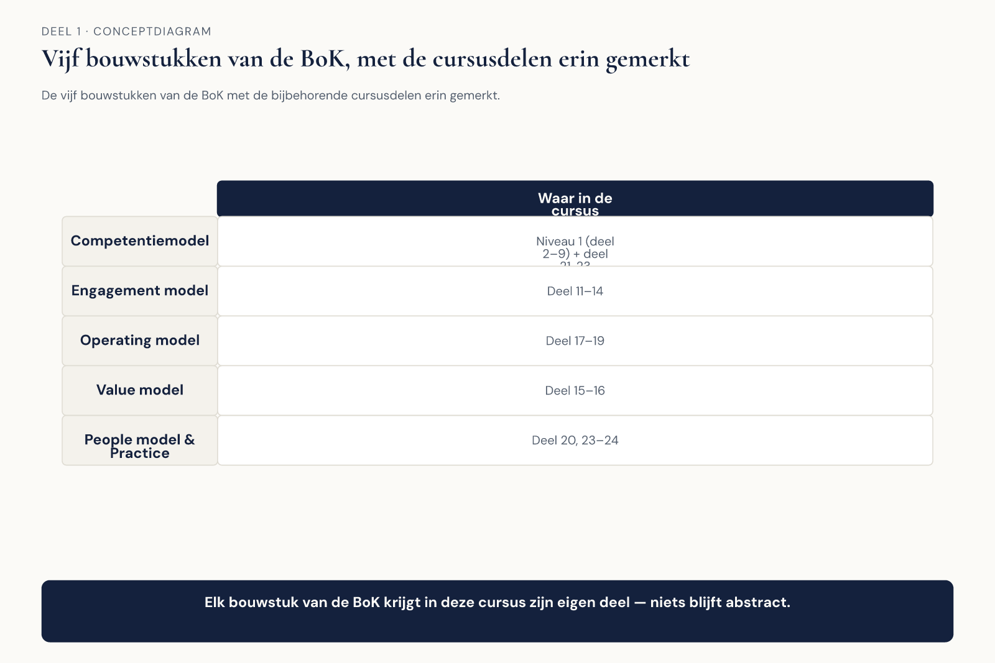
Vijf bouwstukken
Figuur 1-3 — bouwstukken met de cursusdelen erin gemerkt

Slide 25
Waar we ze tegenkomen
Competentiemodel — deel 2-9, 21, 23
Engagement model — deel 11-14
Value model — deel 15-16
Operating model — deel 17-19
People model & practice — deel 20, 23-24
Plus: topic areas (deel 25) en 75+ canvases (doorlopend)

Slide 26
Minimum viable architecture
De kleinste documentatieset die het besluit draagt

Slide 27
6. Ethiek en principes

Slide 28
Twee verschillende dingen
Ethiek — leidende waarden voor klant en markt → naar buiten gericht
Principes — interne regels voor hoe je tot oplossingen komt → naar binnen gericht
Aanleiding: producten haastig naar de markt, waarborgen later
De architect ziet het vooraf aankomen. Dat schept een verplichting

Slide 29
Code of Standards — vier canons
Canon | Jegens | Kern
I | het vak | bekwaam blijven, onafhankelijk oordelen, gevolgen wegen
II | de opdrachtgever | niet misleiden, geen verborgen belangen, vertrouwelijkheid
III | de beroepsgroep | geen valse claims, niet tekenen zonder zeggenschap
IV | collega's | begeleiden en krediet geven

Slide 30
"Eerst wat goed is voor de klant. Dan wat goed is voor het bedrijf als geheel. Ten slotte wat goed is voor onze eigen werkgroep."
— architecten bij een vliegtuigbouwer, uit de BTABoK

Slide 31
Vier professionele tenets
Just-in-time architecture — beslis op het laatst verantwoorde moment
Bouw dingen, bestuur geen dingen — architectuur is scheppend, geen toezicht
Versterk partnerrollen — geen concurrentie met andere professionals
De klant is nooit intern — anders blijf je orderopnemer

Slide 32
Opdracht 6 — De vertraagde melding
30 minuten, groepen van vier
Welke canons raken dit? · Wat moet, mag en mag niet? · Maakt anciënniteit verschil?
Schrijf de melding — max. 150 woorden

Slide 33
7. Waar de BTABoK staat

Slide 34
Vijf instrumenten, vijf vragen
 | Beantwoordt | Eenheid
TOGAF | hoe richt ik het proces in | organisatie
ArchiMate | hoe leg ik het vast | model
BIZBOK | hoe beschrijf ik de business | onderneming
iSAQB | hoe ontwerp ik een systeem | systeem
BTABoK | wat moet de architect kunnen | de persoon

Slide 35
Geen concurrent
De BoK vervangt frameworks niet — hij maakt ze werkbaar
Toolneutraal per principe
Waar het wél botst: "bestuur geen dingen" versus het architectuurgremium
Dat meningsverschil lossen we niet op. We werken het uit in deel 19

Slide 36
8. Het certificeringspad

Slide 37
De CITA-trap
 | Toetsvorm | Ervaring
CITA-F | kennisexamen | instroom
CITA-A | scenario-examen, één specialisatie | 3-5 jaar
CITA-S | board van een uur + dossier | 5+ jaar, diepte
CITA-P | boardinterview + uitgebreid dossier | 8-10 jaar, breedte
CITA-D | hoogste board | loopbaan + bijdrage

Slide 38
Vanaf CITA-S win je met bewijs, niet met kennis

Slide 39
Drie draden door dertig delen
Titel is geen competentie
Waarde is een bewering die je moet kunnen dragen
Minimum viable architecture

Slide 40
O1 gesloten
De fout in het profiel: technologie is geen competentie → het beschrijft een ontwikkelaar
De fout in de verwachting: geen niveau per pijler, geen specialisatie benoemd
De ontbrekende zin: technologiestrategie omzetten in aantoonbare waarde, en de besluiten daarover navolgbaar maken

Slide 41
Volgende keer
Deel 2 — Business Technology Strategy I
Claudette moet uitleggen hoe Meridiaan geld verdient. Dat wordt O2.

